Slide 1
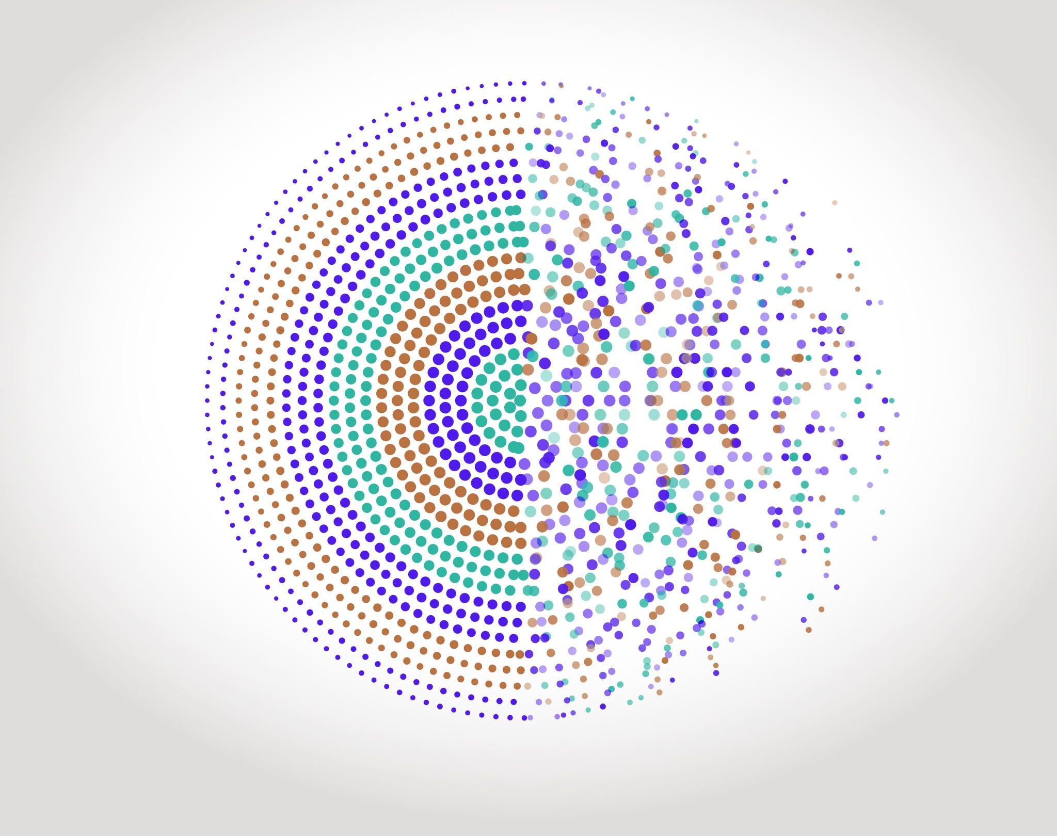
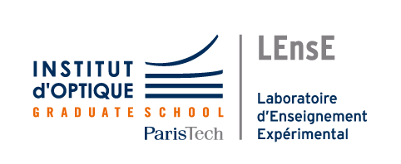
Welcome to SupOptique
Julien VILLEMEJANE Cours d’introduction
Opto-Electronique
Outils Numériques

Slide 2

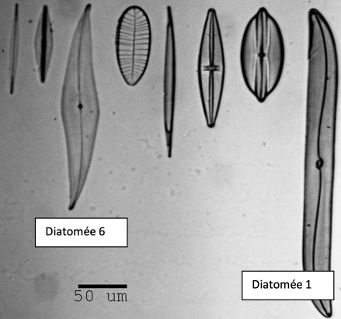
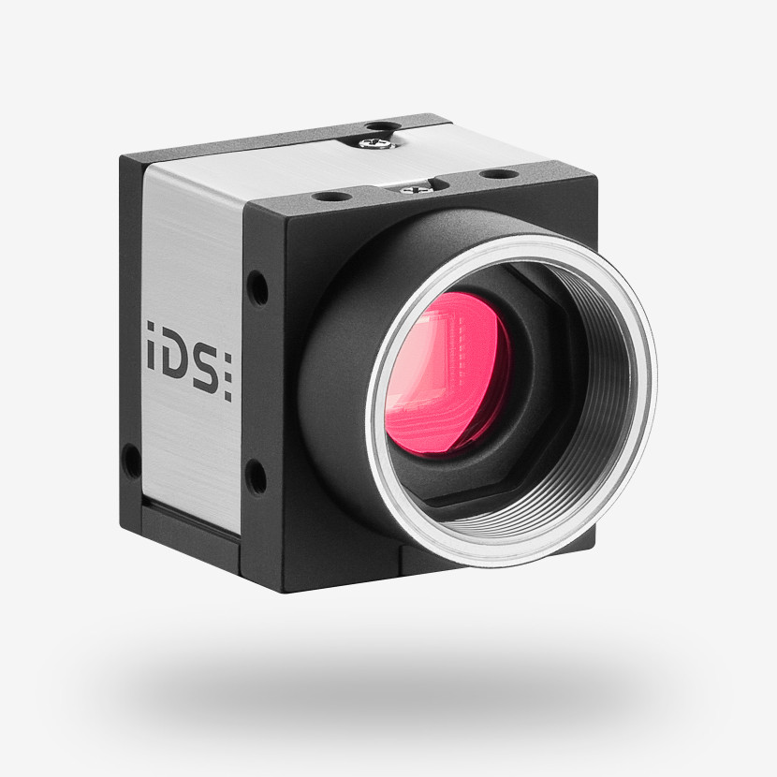
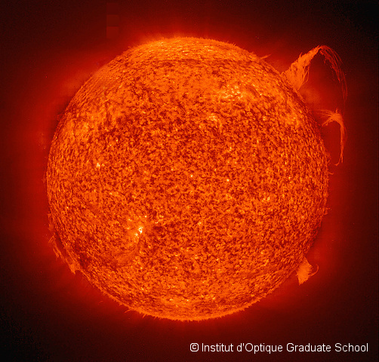
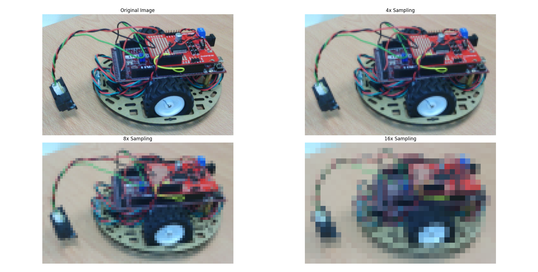
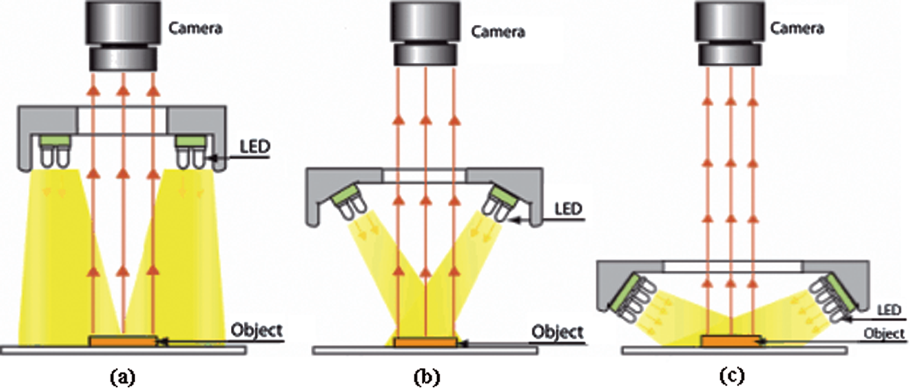
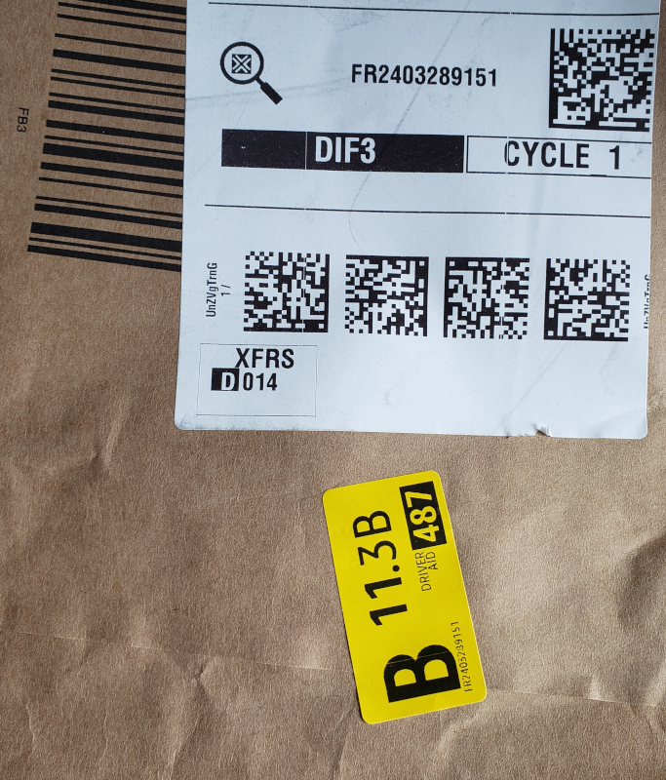
SupOptique et la photonique
Génération de photons
Conception optique / « Fabrication d’images »
Acquisition de données
Traitement des informations
Dong, Jing-Tao & lu, rs & Shi, Yan-Qiong & Xia, Rui-Xue & Li, Qi & Xu, Yan. (2011). Optical design of color light-emitting diode ring light for machine vision inspection. Optical Engineering - OPT ENG. 50. 10.1117/1.3567053.

Slide 3
SupOptique et la photonique
Génération de photons
Conception optique / « Fabrication d’images »
Acquisition de données
Traitement des informations
« Jouer avec des photons »
Dong, Jing-Tao & lu, rs & Shi, Yan-Qiong & Xia, Rui-Xue & Li, Qi & Xu, Yan. (2011). Optical design of color light-emitting diode ring light for machine vision inspection. Optical Engineering - OPT ENG. 50. 10.1117/1.3567053.

Slide 4
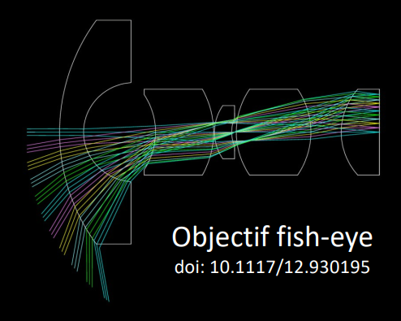
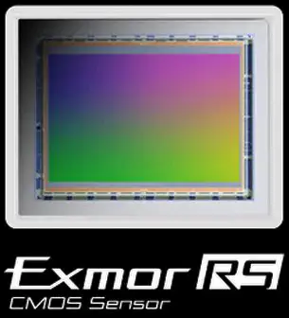
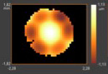

Conception d’un système optique
« Jouer avec des photons »
Génération de photons
Conception optique / « Fabrication d’images »
Acquisition de données
Traitement des informations
Objet
Image
Signaux électriques
Données

Slide 5
Devenir ingénieur·e en photonique
Signal
Maths
Electronique
Instrumentation
Statistiques
Communication
Informatique
Outils Numériques
Matières
Electromagnétisme
Physique
Travail / Gestion d’équipes
Quantique
Semi-Conducteur
Optique

Slide 6











Devenir ingénieur·e en photonique
Outils Professionnels
Electronique
Instrumentation
Communication
Informatique
Outils Numériques
Travail / Gestion d’équipes

Slide 7
Semestre 5 Les bases
Julien VILLEMEJANE Cours d’introduction
Opto-Electronique
Outils Numériques

Slide 8
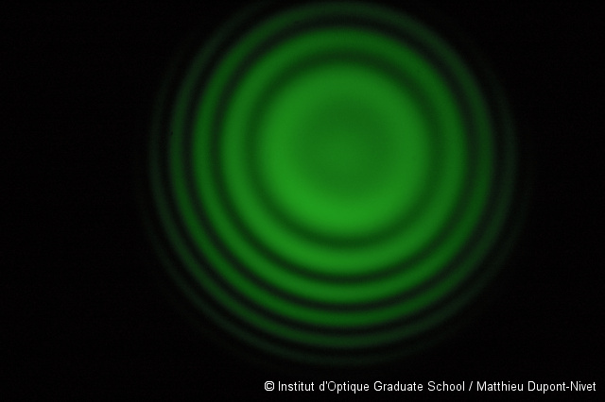
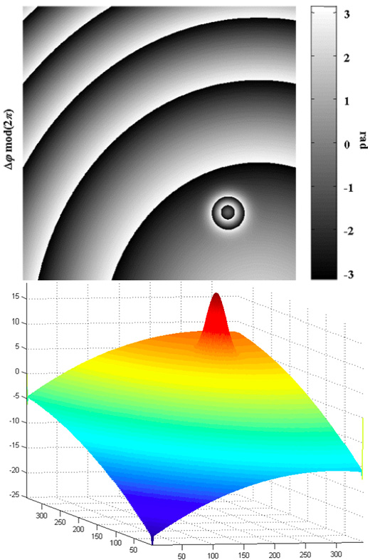
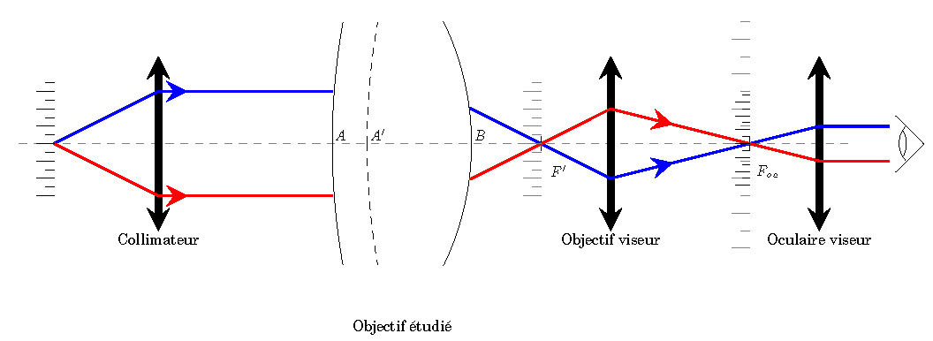
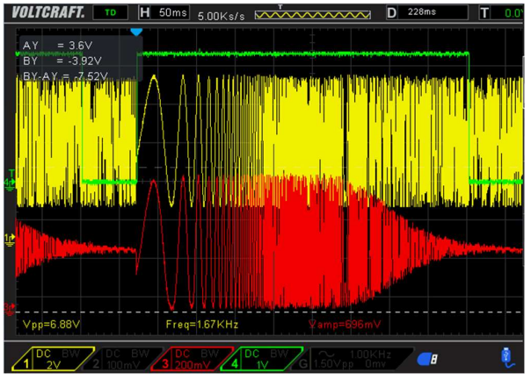
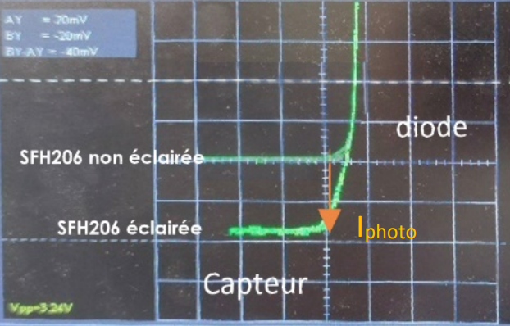
Semestre 5 / Les bases
Formation Humaine et Professionnelle
Anglais
Ateliers Métiers
LV2
Physique et Photonique
Optique Instrumentale
Colorimétrie
Mécanique Quantique
Optique Physique
Ingénierie et Signal
Maths et Signal
Opto-Electronique
Outils Numériques

Slide 9
Semestre 5 / Les bases
Formation Humaine et Professionnelle
Anglais
Ateliers Métiers
LV2
Physique et Photonique
Optique Instrumentale
Colorimétrie
Mécanique Quantique
Optique Physique
Ingénierie et Signal
Maths et Signal
Opto-Electronique
Outils Numériques

